Slide 1
リバーシブル
半幅帯の
作りかた
v1
ワカモノ
キモノ

Slide 2
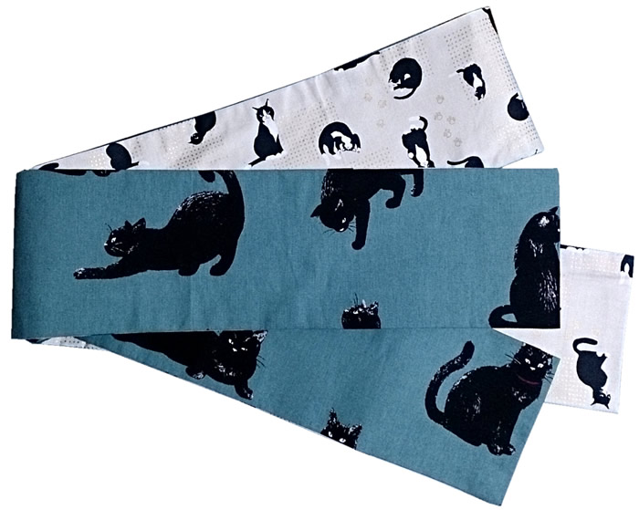
リバーシブル半幅帯を作ろう
← 完成品。ほぼミシンで、少し手縫いでできます。

Slide 3
裁ち落としサイズ
生地１と生地２を、同じサイズで4枚ずつ裁断
104cm (洋裁用生地の幅だけ。
大抵100cm～140cmです)
生地１
←４枚
20cm
生地２
←４枚
20cm
合計８枚

Slide 4
縫い代線を引く
生地の裏側に、裁ち落とし線から2cmの縫い代線を引きます。
裁ち落としサイズ 104cm
2cm
16cm
裁ち落とし
サイズ
20cm
2cm
2cm
100cm
2cm
８枚同様に線を引きます。

Slide 5
縫い合わせる：生地１・２別々
4枚を縫い合わせて一枚にします。生地１・生地２それぞれ行います。
生地１
生地１
生地１
生地１
生地２
生地２
生地２
生地２
ミシンで縫う。

Slide 6
縫い合わせる：生地１・２の片側
生地１・生地２の片側を縫い合わせて一枚にします。
生地１
生地１
生地１
生地１
生地２
生地２
生地２
生地２
ミシンで縫う。
生地１
生地１
生地１
生地１
生地１を上に、生地２を下に重ねると、このようになりますね。

Slide 7
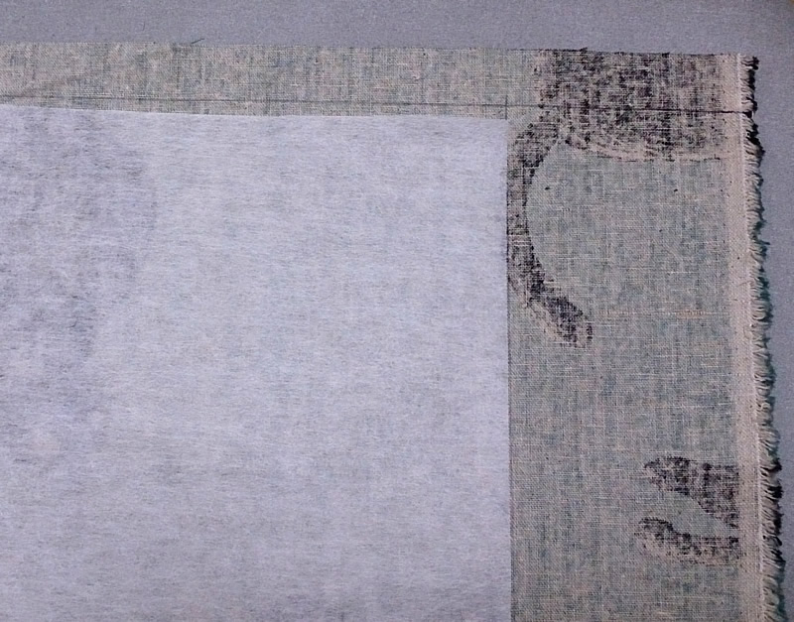
接着芯を貼る：生地１
縫い代の内側 約5mmに接着芯を貼ります。
※厳密に5mmでなくても問題ないです。縫い代線上ぴったりに貼るとうまく縫えなくなるためです。
生地１
生地１
生地１
生地１
拡大図
縫い代線
接着芯
例

Slide 8
接着芯を貼る：生地２
裏返して、生地２も同様に接着芯を貼ります。
生地１
生地１
生地１
生地１
生地１
生地２
生地１
生地１
生地１
生地１

Slide 9
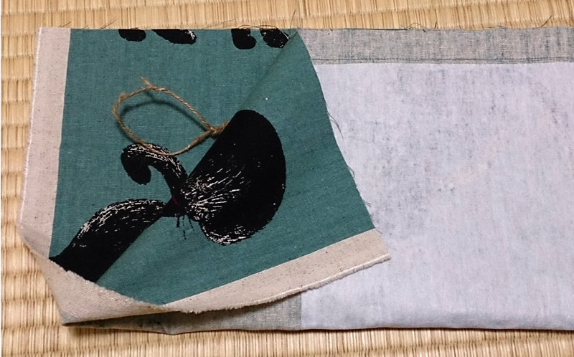
紐を縫う
１．生地１と生地２の間に、紐をはさみます。
２．縫い代に紐を縫い付けます。
縫った後に表裏をめくり返すためです。
・・
・・
・・
・・
・・
・・
・・
・・
・・
・・
・・
・・
・・
・・
・・
・・
・・
・・
・・
・・
・・
・・
・・
・・
・・
・・
・
・・
← 例

Slide 10
縫い合わせる：生地１・２の、もう片側
生地１・生地２の、もう片側を縫い合わせて一枚にします。
生地１
生地１
生地１
生地１
ミシンで縫う。
生地１
生地１
生地１
生地１
・・
・・
・・
・・
・・
・・
・・
・・
・・
・・
・・
・・
・・
・・
・・
・・
・・
・・
・・
・・
・・
・・
・・
・・
・
・・
・・
・・
・・
・
接着芯
これまでの接着芯と紐も含めると、このようになりますね。

Slide 11
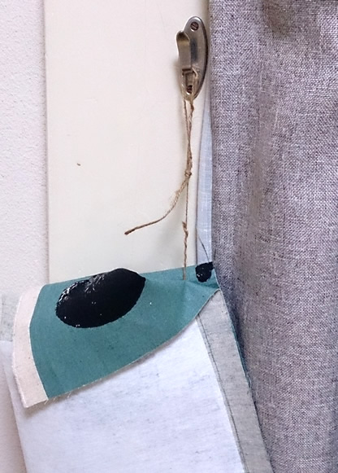
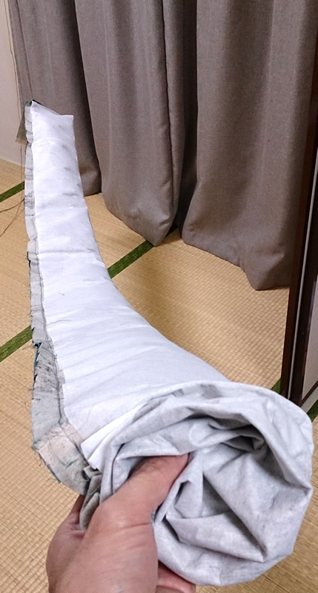
ひっくり返す
紐の先をカーテンのタッセルかけなどにかけて、引っ張ってひっくり返します。
２．内側に丸めこみながら
引っ張ります。
１．この先をひっかけます。

Slide 12
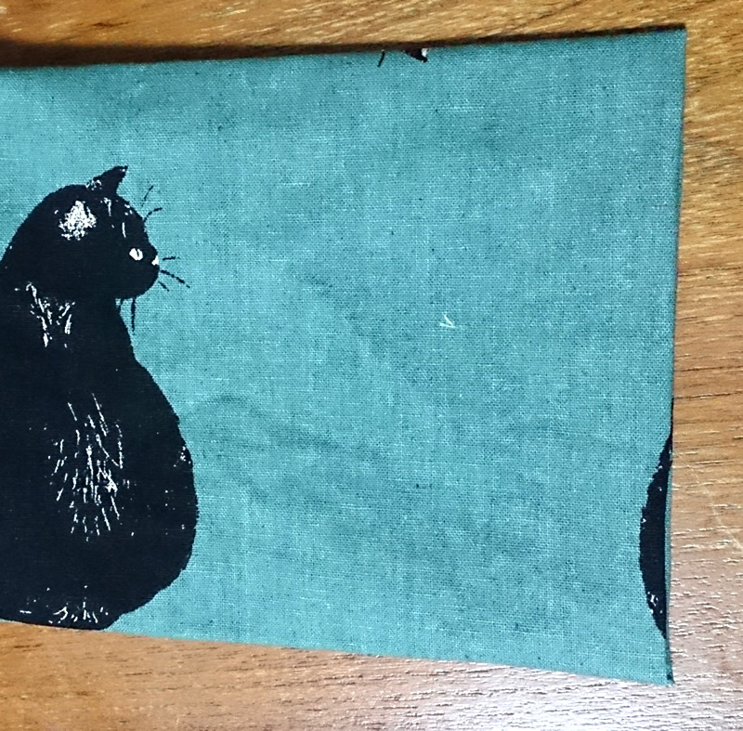
両端をくける
生地の表側が出てきましたね？
両端を内側に折りこみ、くけます。
くける

Slide 13
アイロンがけ
最後にアイロンをかけて完成です。
こんな感じになりましたか？

